Slide 1




MarsOJ 青少年算法编程学习平台
项目负责人：孙亮亮
所属高校：复旦大学
项目类型：创业训练项目
2022年10月

Slide 2

项目核心优势：高知识壁垒 + 市场需求广阔 + 产品团队资源领先
市场远景广阔
教研团队专业
细分垂类，潜力极大
算法工程师需求旺盛
经验丰富、体系完善；客户资源深厚
名师顾问领航
产品技术领先
资深教授领衔 深厚行业背景和师资团队
大数据分析及人工智能推荐算法
算法思维培养：需求亟待解决
教育资源不均衡：集中于传统强省、强校
算法思维
Python
机器人
Scratch
思维难度大、知识面更广
帮助青少年构建逻辑思维体系
知识壁垒高，开展难

Slide 3
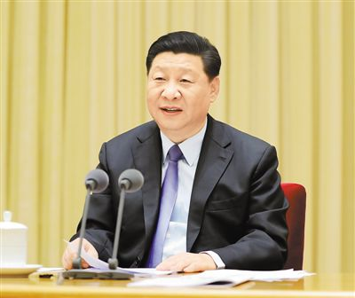

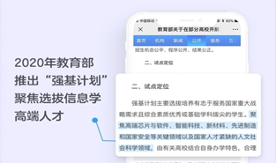
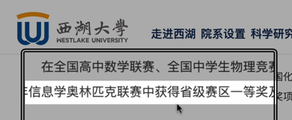
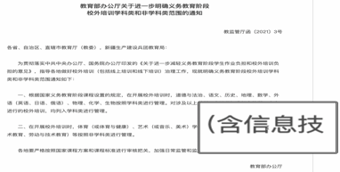
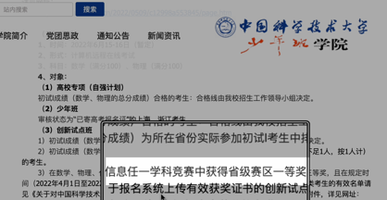

市场痛点
项目优势
商业模式
阶段成果
社会价值
1.1 素质教育需求提升：人工智能时代，素质教育提升成为风口
政策利好
人工智能时代需要高精尖人才
素质教育
学生德智体美劳全面发展
学科启蒙：通过信息学竞赛促进学生了解计算机科学，培养逻辑思维能力，为素质教育和未来长远发展打好基础
政策激励（不属于“双减”范畴）：科技特长生+强基计划+三位一体+综合评价
强基计划
聚焦信息学人才
习总书记在全国教育大会上提出：
高校、企业青睐信奥学生
“（我们要）从根本上解决教育评价指挥棒问题。要深化办学体制和教育管理改革，充分激发教育事业发展生机活力”
教育部公布2021-2022
面向中小学的全国性竞赛活动
“提升教育服务经济社会发展能力，调整优化高校区域布局、学科结构、专业设置等”
教育部划定信息技术培训为非学科类

Slide 4
市场痛点
项目优势
商业模式
阶段成果
社会价值
1.2 市场机遇：算法思维训练行业市场前景广阔，高科技人才供不应求
市场空间大
市场前景广阔：人均教育支出提升促进市场规模扩大
人才缺口：新基建所需高科技人才缺口大
“新基建”核心技术人才供不应求
少儿编程行业前景广阔
人均教育支出提升
~500亿

Slide 5

市场痛点
项目优势
商业模式
阶段成果
社会价值
1.3 痛点挖掘：青少年算法思维训练需求强烈，但优质教育资源稀缺
需求
供给
B端 教学体系+教研平台
C端 国家高精尖人才需要
优质师资极度稀缺
算法课程研发成本高
机构：90%的培训机构缺乏完善的算法课程。
高精尖技术：人才需求缺口大，需要培养更尖端的计算机人才。
师资：市场当前信奥培训机构师资力量弱，95%的机构教师无竞赛获奖背景；
研发：算法课程难度大、内容多，研发时间长、耗资巨大。
痛点
机构缺乏算法思维课程教研、教学能力
具备算法竞赛背景的师资贵且稀缺
需要深入培养逻辑思维能力的素质教育课程
算法思维训练课程研发投入高
机会 强大教研能力切中市场需求，在线平台扩大算法思维普及度

Slide 6

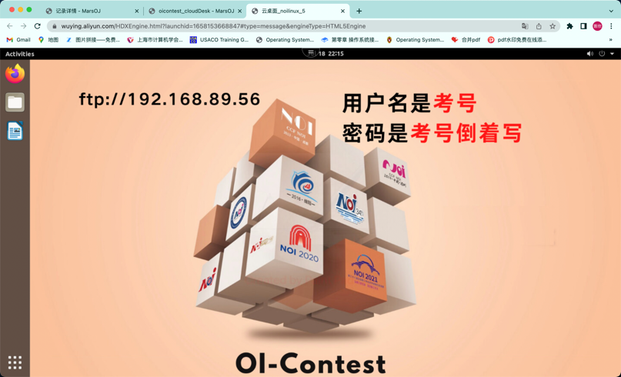
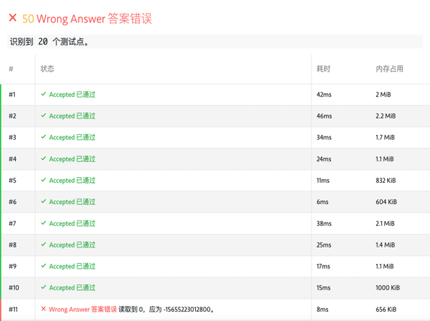
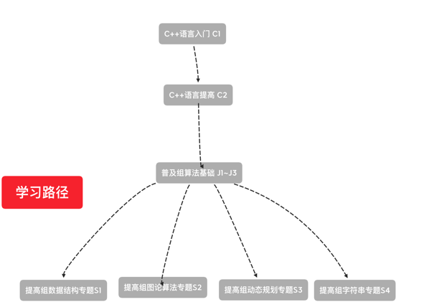
市场痛点
项目优势
商业模式
阶段成果
社会价值
2.1 痛点解决：智能在线平台解决师资稀缺、教研能力、学生实战能力不足问题
实战能力不足
教研能力+师资不足
全真模拟赛+OI-Contest 云桌面
自动代码测评+天梯系统
全真模拟赛：市面上唯一的全真信奥赛模拟比赛；
云桌面：云电脑参赛，无需提前配置环境。
自动代码测评：打破传统少儿编程“填空式”教学，节省师资力量；
天梯系统：天梯+慕课+题库+Master Trace大牛轨迹，在OJ之外提供完整教研体系。
代码自动测评 OnlineJudge
天梯成长路径
网页版云桌面示例

Slide 7

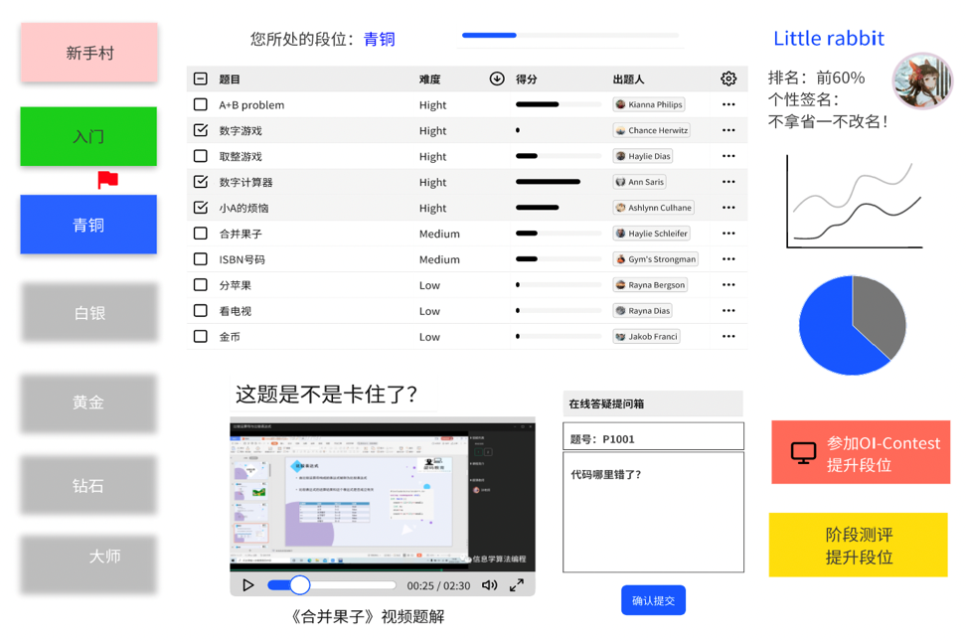
市场痛点
项目优势
商业模式
阶段成果
社会价值
2.2 产品创新：产品教学模式创新，结合智能技术打造个性化学习方案
传统编程学习平台
MarsOJ智能化学习平台
天梯闯关系统
学习路线
✅
趣味十足
✅
Master Trace 大牛轨迹
VS
题单推荐
✅
竞争氛围
✅
学长支持
✅
全真模拟赛
技术支持
学习路线不明确 ❌
缺乏趣味性 ❌
缺少全真模拟竞赛规范 ❌
……
web开发技术 智能学习路径推荐算法
大数据技术 云计算
实战演练
✅
减少丢分
✅
高手PK
✅
Notes:
OJ：

Slide 8
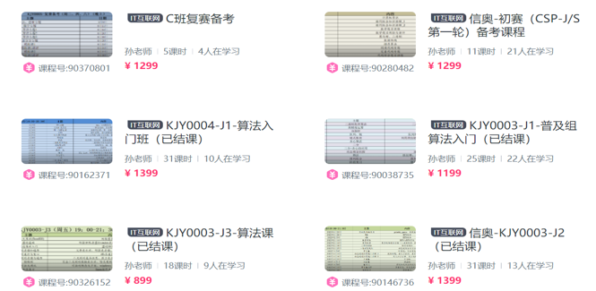
市场痛点
项目优势
商业模式
阶段成果
社会价值
2.2 产品创新：产品教学模式创新，结合智能技术打造个性化学习方案
课程矩阵
学习路径
未来发展方向
C++语言入门(C1)
从训练到应用，打通算法学习全链条
C++语言提高(C2)
普及组算法基础J1~3
思维课：逻辑思维与想象力
多维度打造算法训练课程矩阵
贪心、二等分基础算法
提高组
算法课：培养缜密的逻辑
图论
统筹学
博弈论
数据结构专题S1
图论算法专题S2
动态规划专题S3
字符串专题S4
数学（初等数论、离散数学等）
应用课：算法应用实践赋能
字符串
线性代数
计算几何

Slide 9
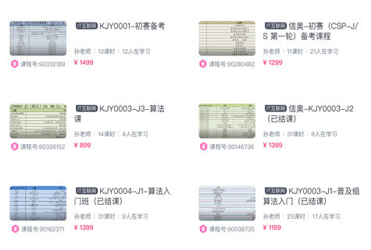
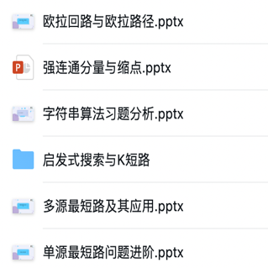
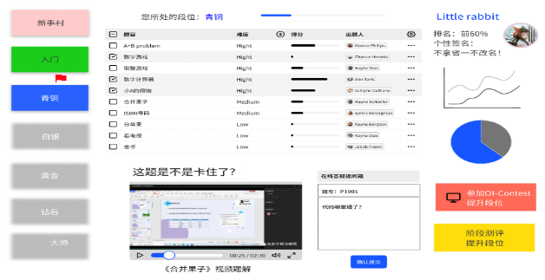
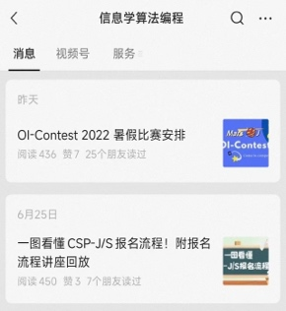
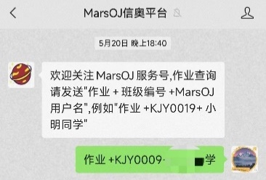

市场痛点
项目优势
商业模式
阶段成果
社会价值
2.3 模式创新：MarsOJ 打造全方位模拟传统信奥强校学习环境的平台闭环生态
完备的课程体系 & 学习资源
天梯闯关 & Master Trace全新模式
一站式服务信息平台
全真模拟信奥赛
OI-Contest
全平台闭环生态——课程学习、在线测评、实战模拟三合一
给机构的
给家庭的
教学参考
配套课程
课程教学
自主测试
学习测评
教材支持
课后答疑
实战模拟

Slide 10
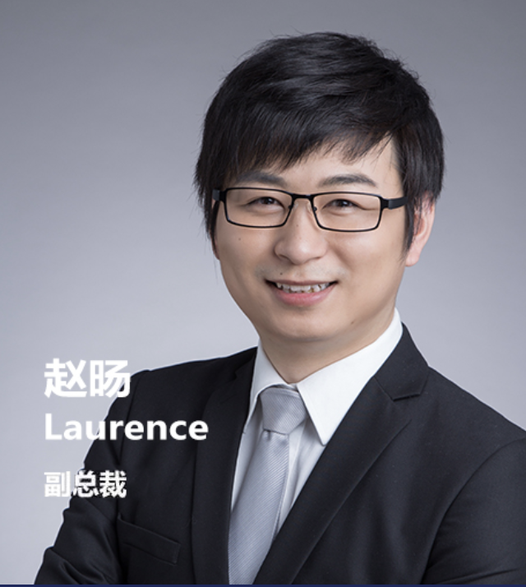
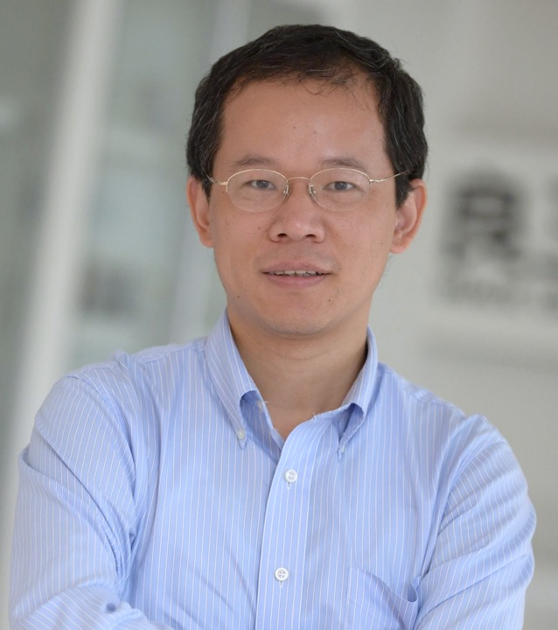
市场痛点
项目优势
商业模式
阶段成果
社会价值
2.4 团队优势：名师领航，专业指导强势领跑
行业深耕
在线教育
知名投资人
从业10年
教学经验丰富
优质渠道资源
深度创业指导
9金
4冠
赵旸
原子创投副总裁
美国伊利诺伊大学香槟分校金融硕士
曾负责法国开云集团三个事业部的年度预算、处理战略并购等
原普华永道会计师事务所审计师、中国注册会计师协会非执业会员
7年股权投资行业经验企业服务、在线教育等领域知名早期投资人
孙未未
现任中国计算机学会数据库专委会执委
中国大学生程序设计竞赛(CCPC)组委会副主席
复旦大学计算机科学技术学院教授
复旦大学程序设计竞赛队(ACM)总教练
高效有力
技术指导
Notes:
增加校外导师
渠道、资源支持

Slide 11
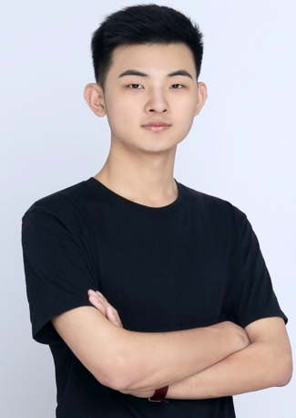

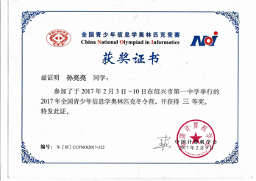

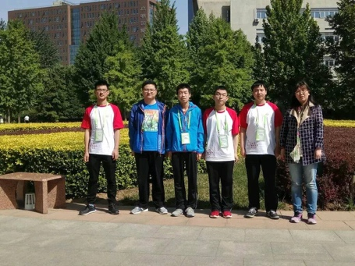

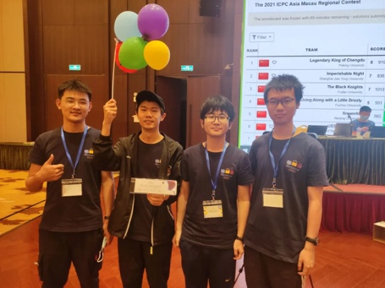
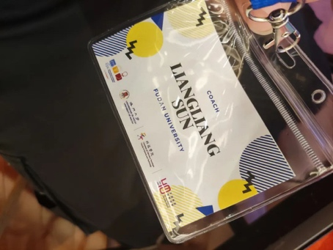
市场痛点
项目优势
商业模式
阶段成果
社会价值
2.5 创始人孙亮亮：信奥银牌自招进入复旦，深耕青少年算法领域7年
复旦大学ACM程序设计竞赛队教练
上海市青少年算法竞赛高级教练员
NOI全国信息学奥林匹克竞赛银牌
ACM-ICPC大学生程序设计竞赛亚洲区域赛金牌
CCF NOI2017陕西省省队选拔赛第一名
累计指导过百学生获得信奥复赛奖项，数十位普及组、提高组一等奖
5年信息学奥赛教学经验、7年算法竞赛参赛经验
孙亮亮 创始人
孙亮亮高中、大学时期获奖证书（部分）
孙亮亮（左一）在西工大附中与信奥队合影
孙亮亮获得NOI银牌
孙亮亮带领复旦队伍参加ICPC亚洲区域赛澳门站，该队获得全场季军

Slide 12


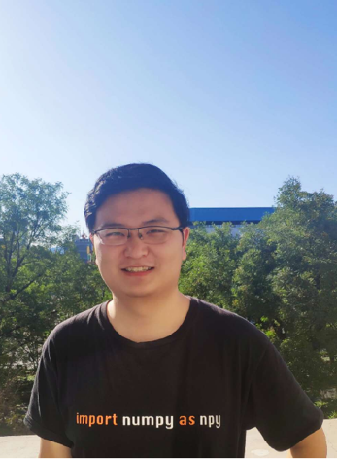
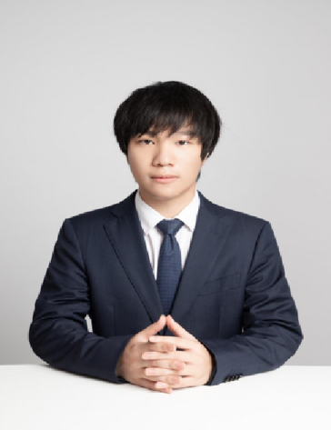

市场痛点
项目优势
商业模式
阶段成果
社会价值
2.6 教研团队：优秀教研教学团队，算法竞赛界顶尖选手
孙亮亮 创始人
王晋欣 联合创始人
黄老师
任老师
陈老师
复旦大学ACM队教练
上海市青少年算法竞赛高级教练员
NOI全国信息学奥林匹克竞赛银牌
ACM-ICPC大学生程序设计竞赛亚洲区域赛金牌
累计指导过百学生获得信奥复赛奖项，数十位普及组、提高组一等奖
复旦大学计算机专业
CCPC(中国大学生程序设计竞赛)铜牌
累计带出逾百位信奥赛获奖选手
2021CSP初赛所带学生通过率高达78%
经验丰富，擅长把握考点，授课风格幽默风趣、深入浅出，深受学生喜爱
北京大学计算机专业
NOI信息学奥林匹克竞赛银牌、铜牌
陕西省省队选拔赛第二名
多次受邀为多所高中讲授信息学竞赛课程
复旦大学计算机专业硕士
ICPC2020银川站金牌
CCPC2020绵阳站银牌
ICPC2020上海站银牌
CSP提高组一等奖
复旦大学计算机专业硕士
山东省第八届ACM大学生程序设计竞赛金牌
多年算法竞赛教学经验，曾带出普及组一等奖若干，广受好评

Slide 13


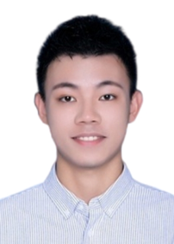


市场痛点
项目优势
商业模式
阶段成果
社会价值
2.7 创业团队：复旦工科社科强强联合，多元团队优势互补
孙亮亮 创始人 CEO
王晋欣 联合创始人 COO
严洪钧 CTO
张沐 CMO
王江楠 CFO
复旦大学计算机专业本科四年级
NOI全国信奥银牌
ICPC Regional金奖
复旦大学程序竞赛队学生主管教练
上海计算机学会竞赛高级教练员
负责产品研发、运营
复旦大学计算机专业本科三年级
CCPC中国大学生程序设计竞赛铜奖
2021年独立为项目开发微信小程序——MarsOJ信奥初赛题库
负责教研管理、新媒体运营
复旦大学软件工程系本科二年级
全栈工程师
具有大型项目开发经验，熟悉多种前后端框架
曾开发一款app参与“姑苏杯”软件竞赛并获得本科生团体第一名
负责产品开发与维护
复旦大学管理学院市场营销系本科三年级
多家上市企业营销咨询部门实习
头部咨询公司企业管理咨询、头部互联网公司出海电商实习经历
负责MarsOJ产品营销策略搭建、消费者市场调研
复旦大学经济学院世界经济系本科三年级
在头部券商机构进行3份实习
参与撰写5份深度报告，完成4份数据库的搭建和更新工作
负责财务分析和市场调研

Slide 14





市场痛点
项目优势
商业模式
阶段成果
社会价值
3.1 增长逻辑：以优质教学起步，打造高端教育品牌，实现稳定发展
教学模式（B2B）
一站式运营中台（OMO）
MarsOJ品牌打造（IP）
1.精研发
2.聚用户
3.树品牌
100万+
天梯闯关式培训系统
10万+
全国青少年数量增加
素质教育全面发展
计算机算法思维训练需求强烈
微信公众号+小程序+视频号
MarsOJ
中学+教育机构
师资、教研、运营
收益刚需
线上：完善培训体系
OI-Contest 全真模拟赛
线下：与培训机构合作，解决线下培训机构师资问题
2B运营服务品牌
2C信奥教育品牌
从课堂教学到全真训练
盈利模式
从教学质量到机构收益
课程平台使用费
课程平台使用费+连锁服务费
B、C端课程使用费+连锁服务费+品牌授权

Slide 15
市场痛点
项目优势
商业模式
阶段成果
社会价值
3.2 竞品分析：MarsOJ平台全方面超越头部少儿编程机构
师资：MarsOJ师资均为国内985高校毕业生，均获得过竞赛奖项或拥有竞赛背景；
价格：MarsOJ课程价格优惠，性价比远高于头部少儿编程机构；
课程体系：MarsOJ提供完善的学员成长路径和创新性天梯系统。
学员成绩：MarsOJ学员获奖数量远超同类机构
维度 | 编程猫 | 核桃编程 | 童程童美 | MarsOJ
授课教师 | 大专、普通本科 | 大专、普通本科 | 大专、普通本科 | 清北复交高等院校毕业生
教研团队 | 均无算法竞赛背景 | 均无算法竞赛背景 | 均无算法竞赛背景 | 国内顶尖985高校ICPC（亚洲大学生程序设计竞赛）、NOI（全国信息学奥林匹克竞赛）金银牌
课程形式 | 线上1v1 | 线上录播课 | 线下+线上 | 慕课平台
价格 | 136/课时 | 43元/次课 | 250/课时 | 30-40元/次课
课程体系 | 无系统性讲解；学生没有分层 | 片段知识点拼凑，无完善成长路径 | 课程体系断层，无完善成长路径 | 天梯系统+完善成长路径
MarsOJ获奖学员数量远超同类机构
15 : 2
MarsOJ VS 童程童美
135 : 1
MarsOJ VS 编程猫

Slide 16



市场痛点
项目优势
商业模式
阶段成果
社会价值
3.3 发展战略： MarsOJ多渠道驱动教育市场，差异化定价策略逐渐渗透
渠道营销
战略定价
线上线下双轮驱动
培养高粘性用户群体
ToB+ToC 差异化定价策略
持续提高行业影响力
线下
线上
 | ToB | ToC
导入期 | 开放系统区域注册权限，试合作，合同净值20万元，合作商家1-2家 | 直播： 80-130元每小时，一年60节 录播： 40-60元每小时，0.5h/节
成熟期 | 稳定长期合作，合同净值20-30万元，合作商家预计达到50+，总规模达千万级 | 收取会员费用，全国价格统一，提供增值服务
1）学校双师课堂
2）机构使用平台授课
3）算法集训夏令营
1）自媒体运营积累私域流量
2）线上社区维护高粘性社群
3）定期科普，扩大普及度
通过线上慕课+直播引流并建构完整生态
结合线下与学校、机构合作以及功能店设置
打造本地化的获客能力，聚合流量资源并实现转化
全国统一标价
具体实施优惠策略
形成差别定价格局

Slide 17
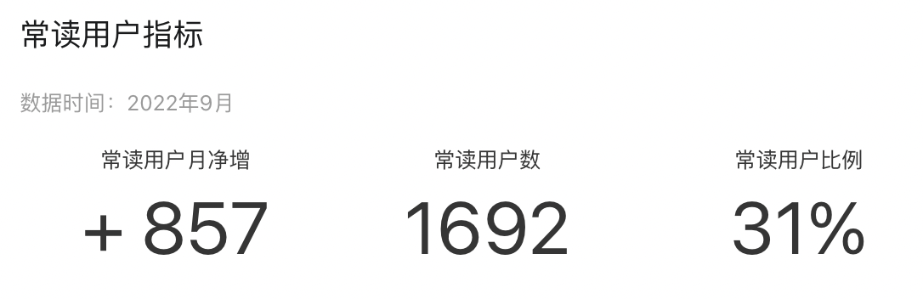
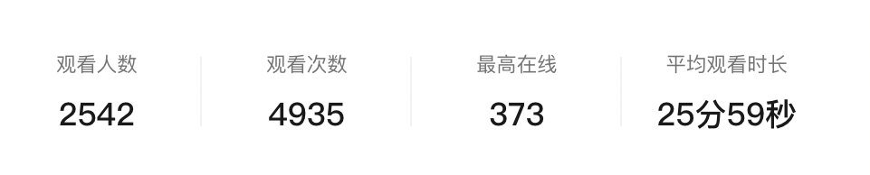
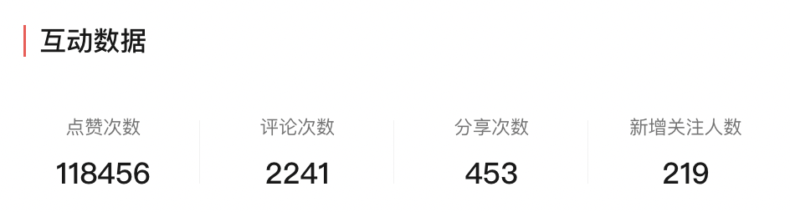
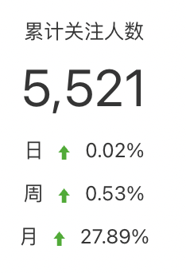
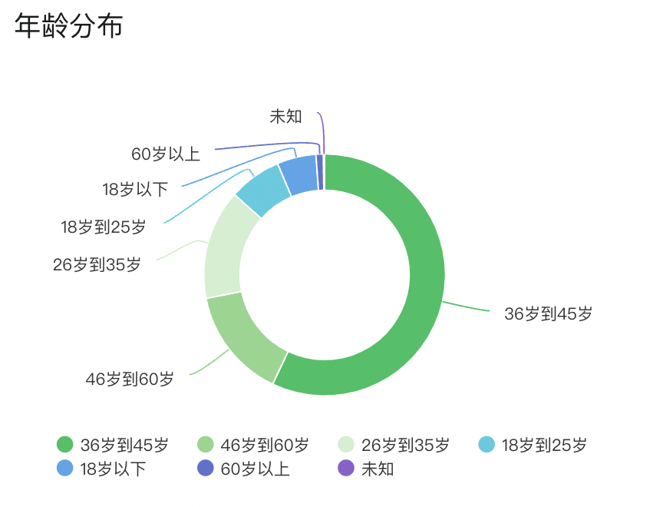
市场痛点
项目优势
商业模式
阶段成果
社会价值
3.4 运营现状一览：平台付费用户增长和复购趋势乐观
线上平台用户激增
公众号拥有大量精准+高粘性粉丝
视频号直播数据行业领先
+27%/月
订阅量增速快
31%
常读用户比例高
+20%/月
会员量增速快
9月18日信奥初赛全网首发直播讲解

Slide 18
市场痛点
项目优势
商业模式
阶段成果
社会价值
3.4 运营现状一览：全真模拟赛OI-Contest持续高曝光、吸引高粘性用户
模拟赛引流效果显著
已举办11场 高质量模拟赛
+20%/月 用户增速
广受好评
95%+ 用户痛点解决
90%+ 用户好评
用户粘性超高
1000+ 常驻用户数
240+ 稳定会员
用户对模拟赛需求强烈
OI-Contest全真模拟赛
高满意度+粘性
信奥赛制
精准解决需求
文件夹规范
考场模拟

Slide 19

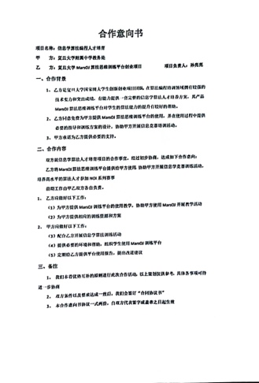

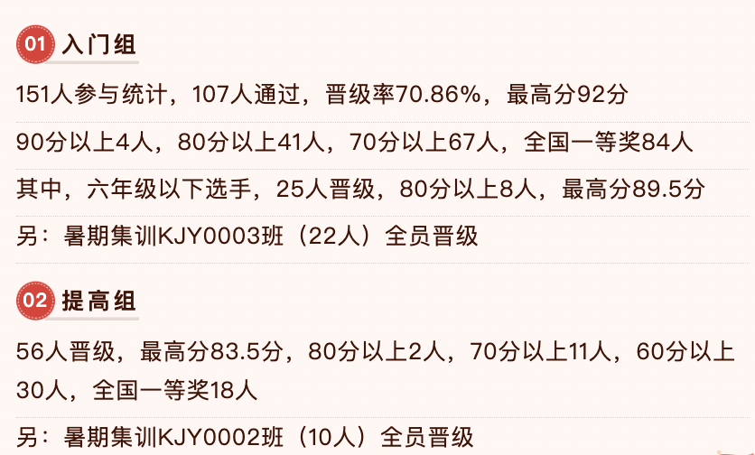





市场痛点
项目优势
商业模式
阶段成果
社会价值
3.4 运营现状一览：toB、toC运营成效显著
To B
To C
合作中小机构、学校
教学成果出色
优势互补，打通精准用户渠道
C++赛事获奖逾百次
助力产品研发推广
学员获奖率高
双线并举，成效斐然
20+意向合作中小学校
50+意向合作机构
2022年信奥赛成绩喜人
复旦附中与MarsOJ签订的合作意向书
Notes:
运营情况总览：ToB和ToC运营成绩一览

Slide 20

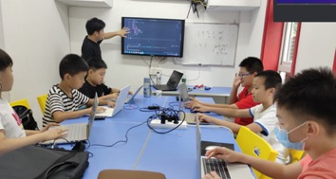




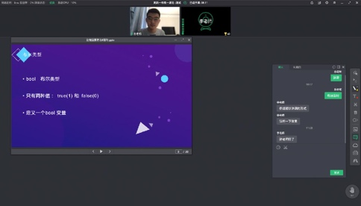

市场痛点
项目优势
商业模式
阶段成果
社会价值
3.5 ToB端：提供信奥课程全套解决方案，OMO合作共赢
机构老师线下授课场景
 | Before | After
成本 | 30万 | （18+30）万
收入 | 72万 | 180万
毛利 | 42万 | 135万
增收 | 93万/年
案例1：机构
QDROBOT
上海连锁
少儿编程机构
利润率
提高
321%
案例论证
机构合作动因
低成本拥有高阶课程内容
解决学员出口问题
机构
机构获益
品牌影响力扩大
客单价提升，营利增长
普通少儿编程教师
信奥全套解决方案
课程
题库
全真模拟赛
学校获益
学校竞争力提升
名校升学率提高
学校
义务教育学校合作动因
弱校低成本拥有完整课程
培养信奥人才，助力高考升学
普通信息技术老师
与西安高中合作
双师课堂
 | Before | After
获奖学员 | 5 | 21
增长 | 16人/年
案例2：学校
与西安高中合作开展信奥课程
信奥获奖比例提高
420%
Notes:
两个案例：
1.机构：合作模式图（机构获客提供生源，平台提供师资课程）、照片（QD闵行）、给培训机构的老师做师训（初赛集训会议照片）
案例：一年3万/年/班左右，在机构开了6个班
成本：3*6=18万 + 其他成本（场地、师资等，30万）=48万
机构收入：60人*3万/人=180万
增收对比表：相比单纯少儿编程业务（其他成本不能变）
毛利润：
收入：60人*200元/节课*60节课=72万
成本：其他成本（30万）
2.学校*2个（滨河、高新一中）：双师课堂，义务教育体系内的学校（战略性目标：给弱校提供完整课程，培养信奥人才，帮高考升学，帮助素质教育课），上课截图，学校logo
双方带来的价值提升
合同：订单额
带来好处：
机构：
1.品牌提升
2.高阶课程内容，解决学员出口问题
3.客单价提升，营利点增长
我们：
1.生源（少儿编程，有一定基础，兴趣）
2.toC销售成本降低
3.扩大品牌影响力
两个案例：
1.机构：合作模式图（机构获客提供生源，平台提供师资课程）、照片（QD闵行）、给培训机构的老师做师训（初赛集训会议照片）
案例：一年3万/年/班左右，在机构开了6个班
成本：3*6=18万 + 其他成本（场地、师资等，30万）=48万
机构收入：60人*3万/人=180万
增收对比表：相比单纯少儿编程业务（其他成本不能变）
毛利润：
收入：60人*200元/节课*60节课=72万
成本：其他成本（30万）
2.学校*2个（滨河、高新一中）：双师课堂，义务教育体系内的学校（战略性目标：给弱校提供完整课程，培养信奥人才，帮高考升学，帮助素质教育课），上课截图，学校logo
双方带来的价值提升
合同：订单额
带来好处：
机构：
1.品牌提升
2.高阶课程内容，解决学员出口问题
3.客单价提升，营利点增长
我们：
1.生源（少儿编程，有一定基础，兴趣）
2.toC销售成本降低
3.扩大品牌影响力

Slide 21
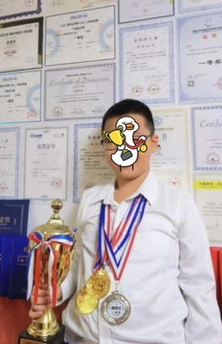
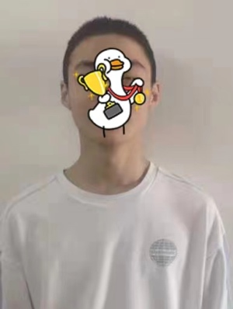

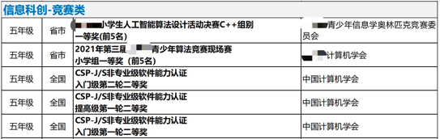
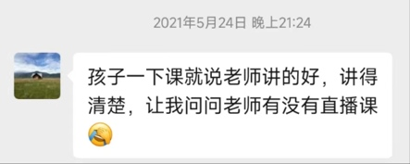
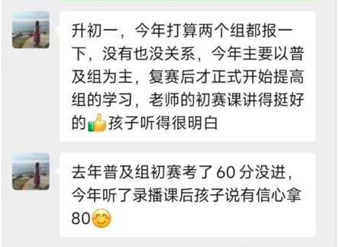
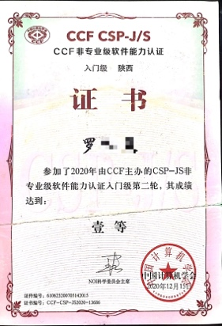

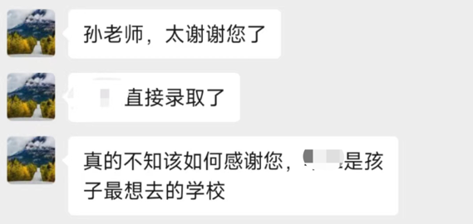
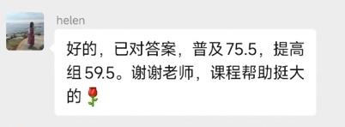

市场痛点
项目优势
商业模式
阶段成果
社会价值
3.6 ToC端：分享优质教育资源，培养未来算法人才
63%
1 信奥弱省：罗同学
2 信奥强省：吴同学
80%
2020年10月 初二
开始学习入门级算法
2020年11月 四年级
开始学习C++语言
高回购率
C++赛事人均获奖比例
2021年2月
开始学习提高级算法
2021年4月
开始学习普及组算法
3000+
2021年10月 初三
信奥提高组一等奖
累计收获家长好评
2022年3月 五年级
信奥NOI Online入门组一等奖
全省第四（小学生第一）
2022年4月
开始学习提高组算法
2022年6月
符合中科大创新试点班入围及加分资格
2022年6月
当地知名初中信奥强校录取
Notes:
代表性：
罗同学（大孩子+偏远地区+提高组奖项+中科大少年班（初升高）），初二，2020年11月开始，从入门级算法到提高级算法，初三，2021年10月提高组（高中组难度）一等奖，找一个要提高一等奖水平高校录取信息

Slide 22
市场痛点
项目优势
商业模式
阶段成果
社会价值
3.7 财务分析：五大稳定营业收入来源，利润稳定丰厚
稳定营收
利润
营收
+62%
高速冷启
+328%
2022
2023
2024
2025
2026
营收及利润趋势预测
单位：万元

Slide 23
市场痛点
项目优势
商业模式
阶段成果
社会价值
3.8 投融资方案&股权结构：轻资产模式下前期融资压力小
投资估算
股权结构
资金来源
投资估算
股权结构
内源性融资+外源性融资
自筹资金50万
营收转化100万，融资100万
上海伙心网络科技有限公司
注册资本100万
年投入资金约100万元
初始股本结构：创始人绝对控股
目标资本结构：引入风投和技术入股

Slide 24
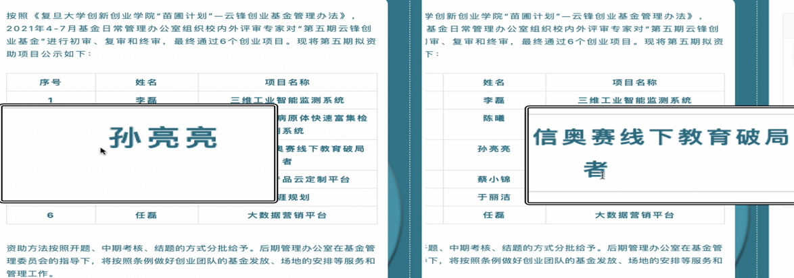
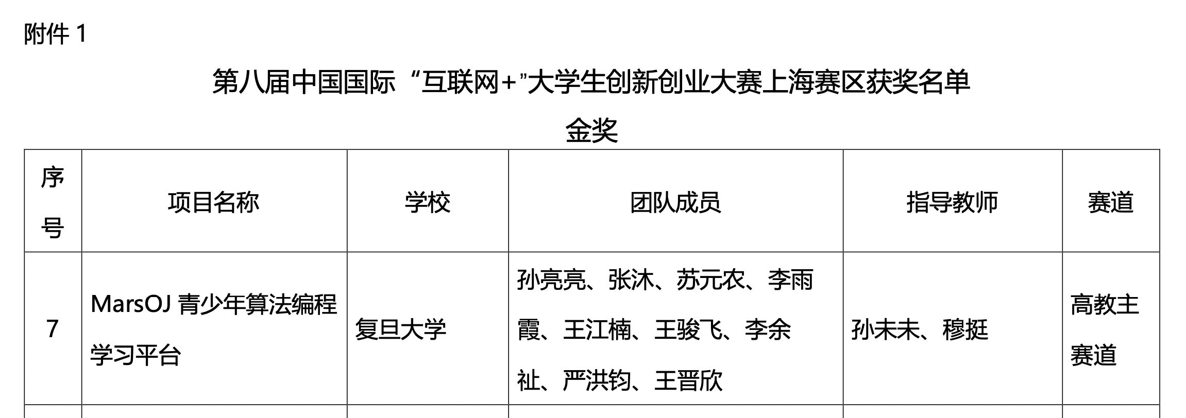
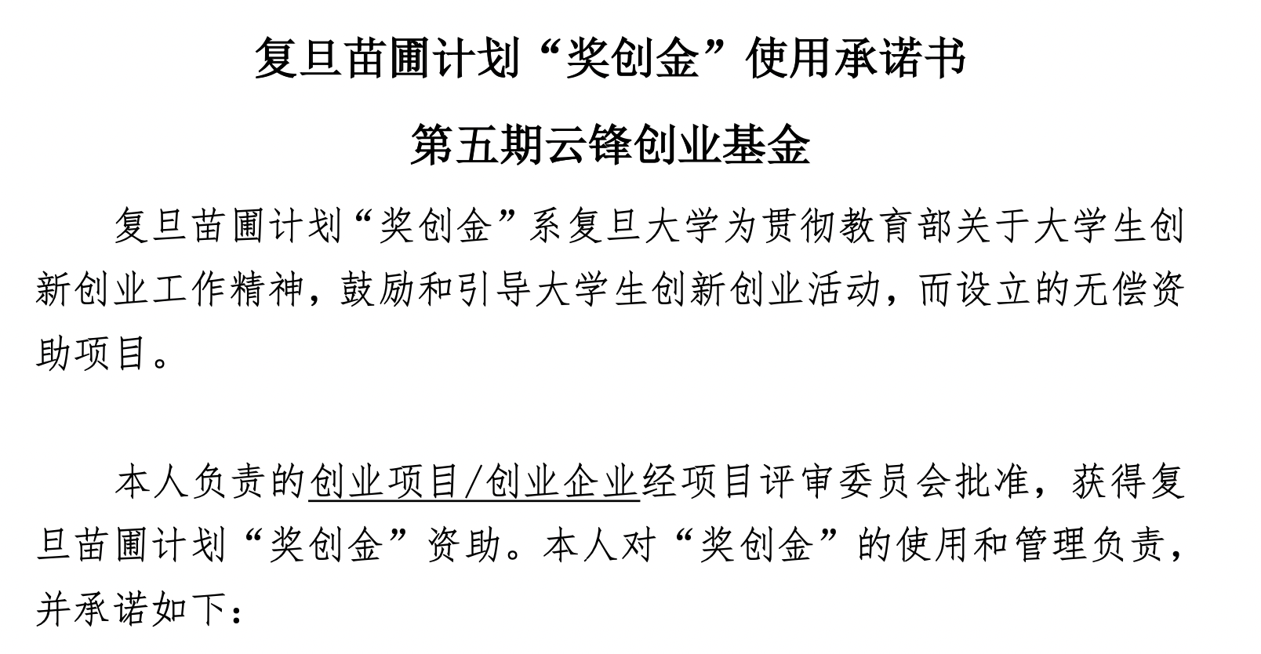

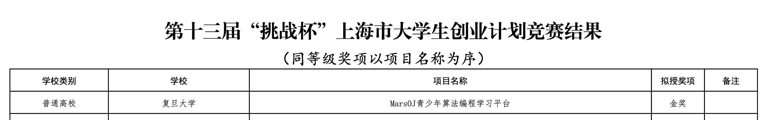
市场痛点
项目优势
商业模式
阶段成果
社会价值
4.1 高校孵化：复旦创业基金、创业项目扶持引领企业高质量发展
获7万元无偿资助
云锋创业基金助力企业发展
获2022互联网+ 上海市赛金奖
公示网站： https://edu.sh.gov.cn/web/detail_gsgg/3937bd42-ad46-4e52-bd54-01b71ff76399
获2022挑战杯上海市赛金奖

Slide 25
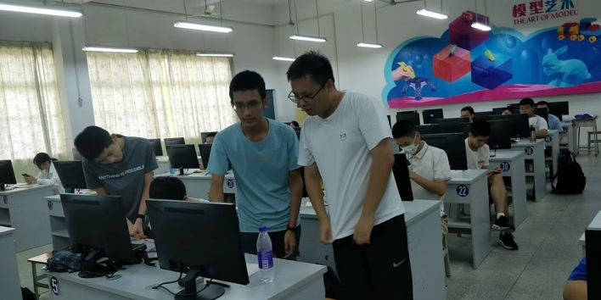
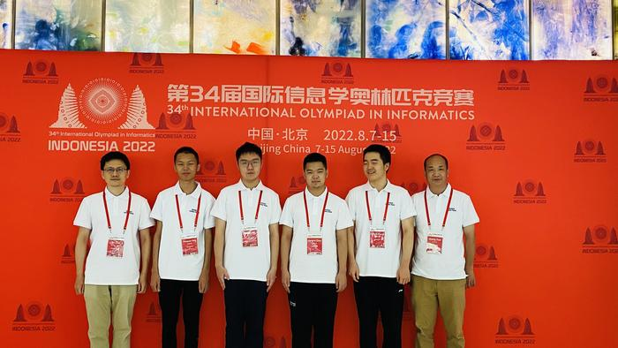
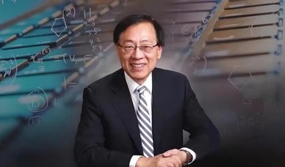
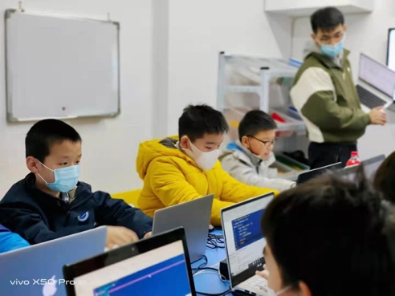



市场痛点
项目优势
商业模式
阶段成果
社会价值
5.1 强基固本：培养未来屹立世界之巅的算法科学家，共筑科技强国
教育改革实践者
培养国际顶尖算法人才
培养未来的图灵奖得主
南宁二中信奥队使用MarsOJ开展暑期训练
姚期智是迄今为止唯一一个获得图灵奖的中国科学家
IOI 2022中国队以双满分包揽金牌前四
线下教育机构结合MarsOJ开展算法思维训练课程
2022ISIJ（国际初中生信息学竞赛）中国队包揽世界前五
MarsOJ致力于培养更多未来的算法科学家

Slide 26


市场痛点
项目优势
商业模式
阶段成果
社会价值
5.2 带动就业：培养高级算法工程师，助力高校毕业生高质量就业
岗位提供
就业培训
创业传承
- 直通--实习转正名额
- 吸引优秀的一线教育工作者
- 计算机算法思维相关专题讲座和峰会
- 为高校提供算法思维训练平台
- 和复旦创新创业学院合作
- 未来设立基金鼓励计算机领域创业
畅享字节跳动全球资源
直通腾讯高级工程师岗位
国际顶级训练营：字节跳动 & MW机构 & 圈内 KOL 三强联合开办
全球技术交流平台：汇集全球 WF 强队全真模拟实战，为中国 ICPC 选手国际竞技保驾护航
冬令营女生专项：助力女性计算机人才成长
选拔ACM精英：
在ACM-ICPC、CCPC、NOI比赛中取得优异成绩优先
提供实习和校招：算法和开发工程师
更多优质资源：部门选择主动权、一对一导师培训

Slide 27


市场痛点
项目优势
商业模式
阶段成果
社会价值
5.3 展望未来：领跑素质教育，贯彻落实教育改革，建设新文科
引领素质教育新风尚
推动教育改革创新
培育高精尖、新思维人才
加快新时代科技革命与中国发展
强基固本，提高文化软实力
培养具有时代责任感的中国新青年
教育
科技
文化
全球
打造国际化知识品牌
开创中华民族新未来

Slide 28


培养未来的算法科学家新时代的接班人

